Slide 1



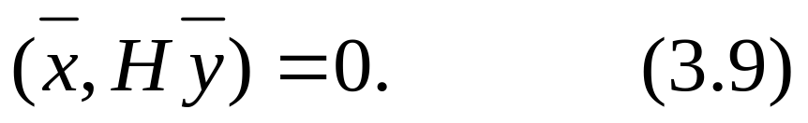
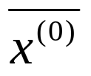
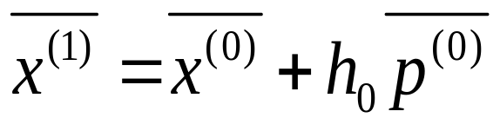
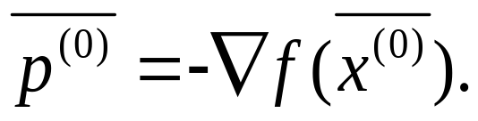
д) метод сопряженных направлений (Флетчера-Ривса)
Определение. Два вектора и в пространстве
называют Н- сопряженными по отношению к матрице Н или
H- ортогональными, если
Если Н = Е (Е - единичная матрица), то векторы и
в соответствии с уравнением (3.9) ортогональны.
Приведем основные расчетные соотношения метода.
Зададимся точкой начального приближения и построим
первое приближение вида
где

Slide 2

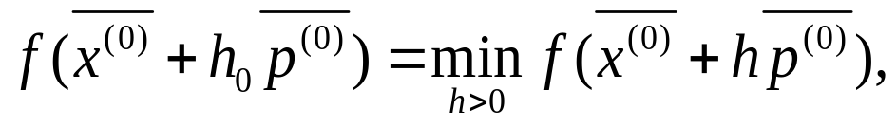
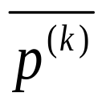

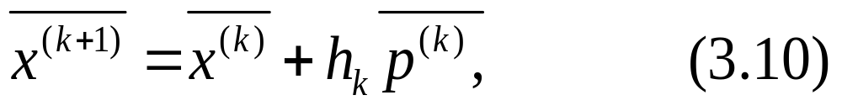
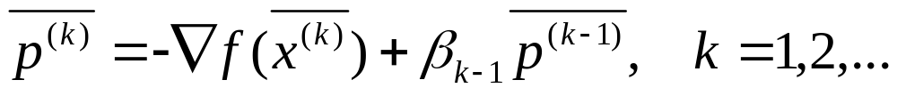
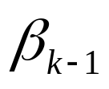
Шаг выбирается из равенства
аналогично методу наискорейшего спуска.
Обозначим через вектор, определяющий
направление движения на м шаге. В общем случае
(k+1)-е приближение будем строить следующим образом:
где
Параметр выбирается так, чтобы движение в
различных итерациях процедуры (3.10) были взаимно Н
ортогональны

Slide 3
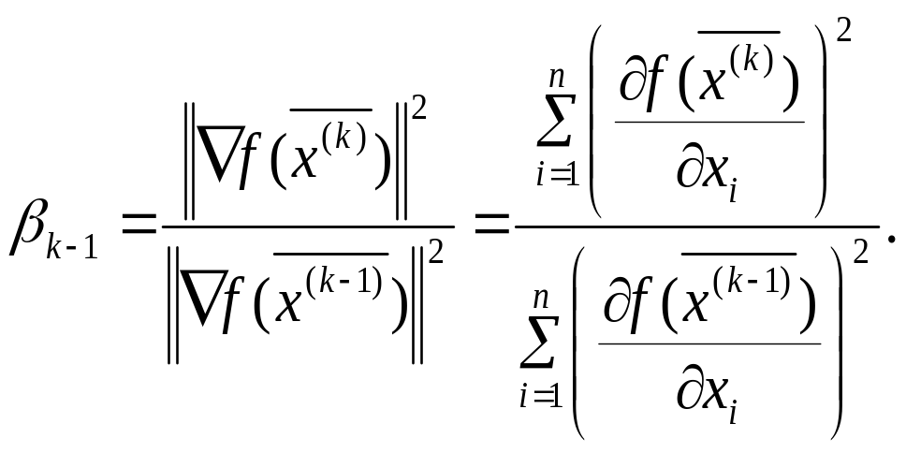
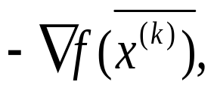
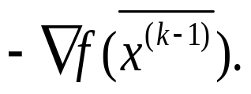
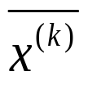
Таким образом в методе Флетчера-Ривса выбор
направления уменьшения функции на каждом шаге
определяется не только антиградиентом но
и направлением спуска на предыдущем шаге
При этом в точках последовательности градиенты
функций перпендикулярны.

Slide 4

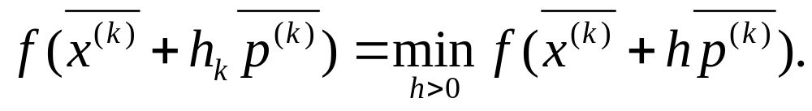
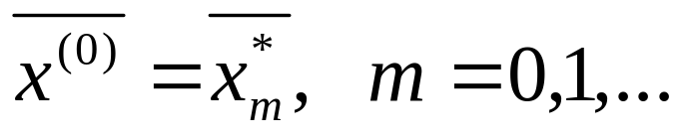
Так как в n - мерном пространстве не может
существовать более чем n ортогональных векторов, то
для минимизации функции требуется не более n
итераций.
Шаг выбирается из условия
Для уменьшения влияния накапливающихся
погрешностей вычисления через каждые n итераций
проводят обновление метода, полагая

Slide 5
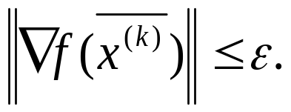
Критерием достижения заданной точности служит
Неравенство
Геометрическая интерпретация метода для n=2
изображена на рис. 3.12.

Slide 6
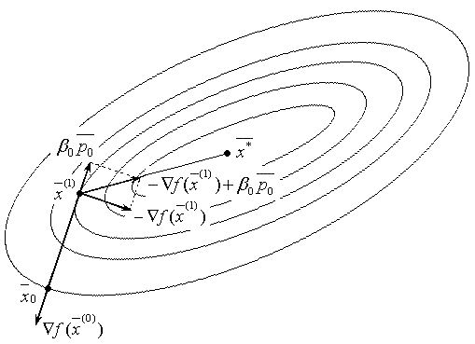


Slide 7
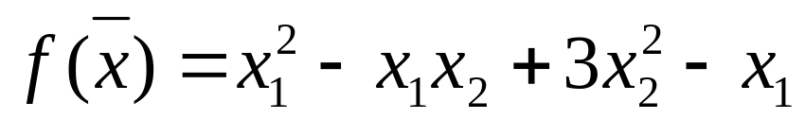
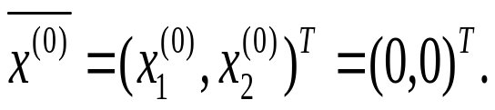
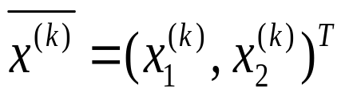
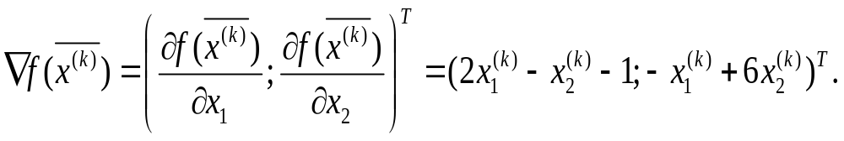

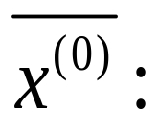
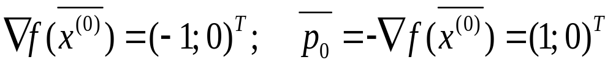
Пример 3.5. Найти минимум целевой функции
методом Флетчера-Ривса.
Решение. За начальную точку примем
Найдем градиент функции в произвольной точке
Вычислим градиент функции в начальной точке
.

Slide 8

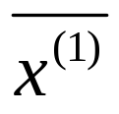

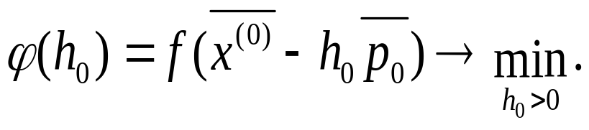
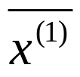

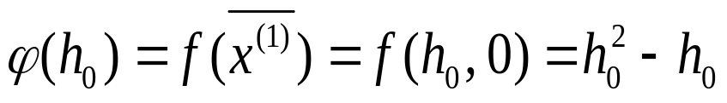
Итерация Определим координаты точки
по формуле:
Найдем значение из условия
Подставляя координаты точки в целевую функцию
получаем
- функция одной переменной.

Slide 9
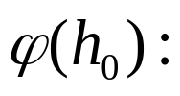
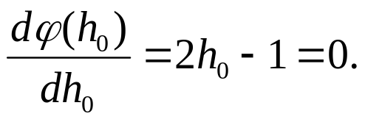
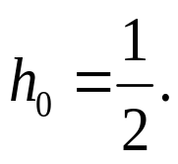
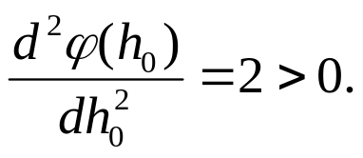

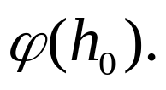
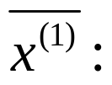
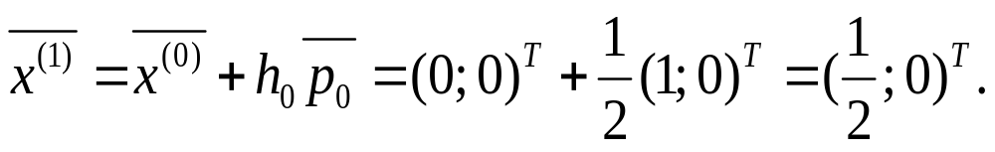
Запишем необходимое условие безусловного
экстремума функции
В результате решения уравнения определим
Проверим выполнение достаточных условий экстремума:
Найденное значение величины шага
обеспечивает минимум функции По данной
величине шага находим координаты точки
.

Slide 10
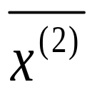

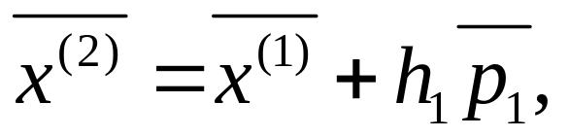
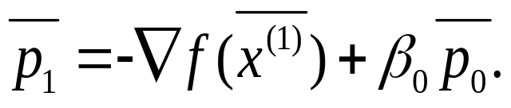
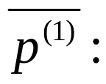
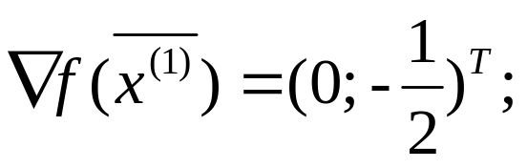
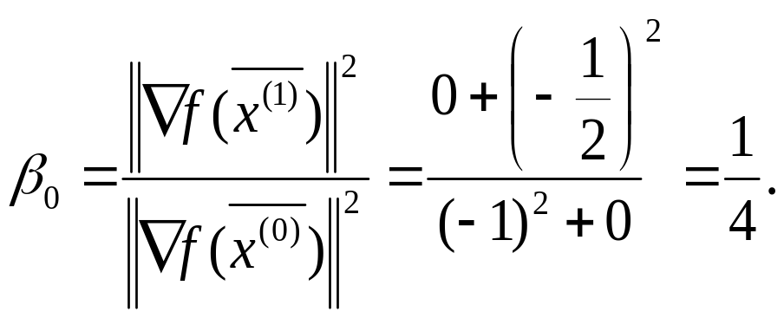
  Итерация Определим координаты точки
где
Определим составляющие вектора
.

Slide 11
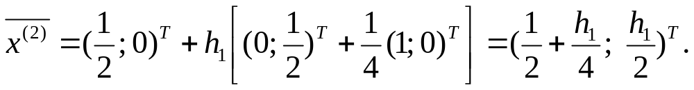


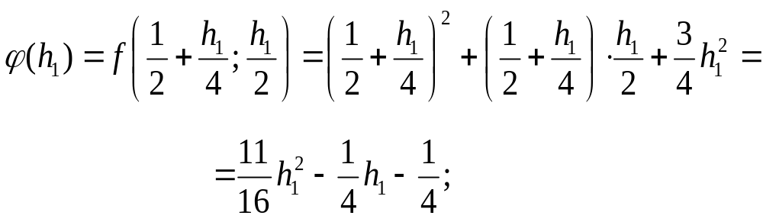
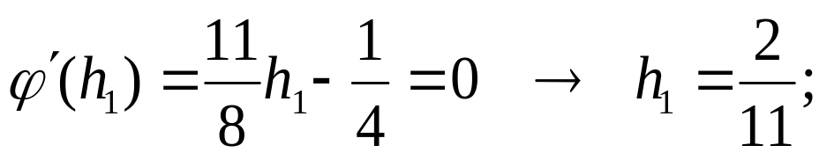
С учетом полученных соотношений
Определим Для этого подставим координаты
вектора в целевую функцию

Slide 12
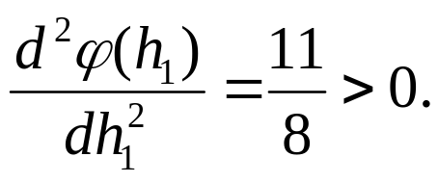

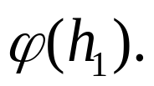
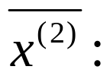
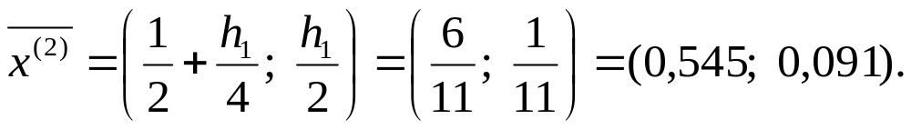
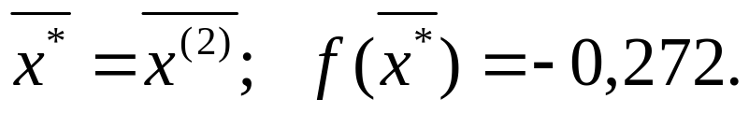
Проверим выполнение достаточного условия
экстремума:
Найденное значение величины шага обеспечивает
минимум функции По данной величине шага
находим координаты точки
Окончательно

Slide 13
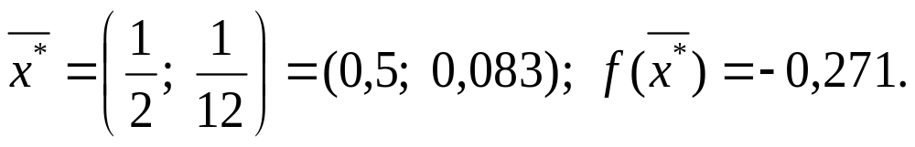
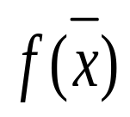

Отметим, что расчеты методами наискорейшего
градиентного спуска и покоординатного спуска дали
приближенное значение точки минимума
При квадратичной интерполяции целевой функции
величину шага в методе Флетчера-Ривса можно
определить по формуле, аналогичной формуле (3.7) метода
наискорейшего градиентного спуска

Slide 14




где - матрица Гессе, вычисленная в точке
Для функции двух переменных формула (3.11)
принимает вид:

Slide 15




где коэффициенты и определяются в
зависимости от номера итерации по формулам:

Slide 16


Slide 17



